Slide 1





LAPORAN TUGAS AKHIR
APLIKASI FORECASTING ARIMA (AUTOREGRESSIVE INTEGRATED MOVING AVERAGE) MENGGUNAKAN R SHINY
Komputasi Statistik
Universitas Negeri Jakarta | Statistika
Oleh : Kelompok 2

Slide 2





KELOMPOK 2
Siti Fadilah Nurkhotimah (1314623019)
Alfachino Maulana (1314623043)
Ayda Syifa Ul Aliyah (1314623064)
Rachmawati Tefaaulia (1314623066)
Oki Ramadhan Pramono (1314623067)
Septiani Amalia Wulandari (1314623069)
Statistika 2023 B
Universitas Negeri Jakarta | Statistika
Oleh : Kelompok 2

Slide 3
LATAR BELAKANG
Peramalan deret waktu penting dalam berbagai bidang seperti bisnis, energi, dan keuangan karena membantu dalam pengambilan keputusan. Metode populer seperti ARIMA (AutoRegressive Integrated Moving Average) digunakan untuk memodelkan tren dan pola musiman pada data. Namun, penerapannya sering memerlukan pemahaman statistik dan pengolahan data yang kompleks. Untuk itu, dibutuhkan aplikasi berbasis R Shiny yang mempermudah proses forecasting secara interaktif tanpa perlu coding.
Latar Belakang
Oleh : Kelompok 2

Slide 4
DEFINISI
Autoregressive integrated moving average (ARIMA) merupakan salah satu teknik analisis derat waktu yang banyak digunakan untuk peramalan data masa depan. Secara umum, model ARIMA mempunyai orde tertentu yang menyatakan adalanya komponen Autoregressive (AR) orde p maupun Moving Average (MA) orde q , sehingga model ARIMA biasa dituliskan dalam bentuk ARIMA(p,d,q). ARIMA menggunakan nilai masa lalu dan sekarang dari variabel dependen untuk menghasilkan peramalan jangka pendek yang akurat. ARIMA cocok jika observasi dari deret waktu secara statistik berhubungan satu sama lain (dependent).
Kelebihan dari metode ARIMA adalah mampu melihat kondisi / mengukur situasi raw data yang tidak stasioner dan bersifat musimam, memiliki tingkat akurasi permalan yang cukup tinggi dalam berbagai variabel dengan cepat, sederhana, dan akurat. Selain itu metode ARIMA mampu memperkirakan dengan uraian historis peristiwa sebelumnya.
Definisi
Oleh : Kelompok 2

Slide 5

TUJUAN APLIKASI
Menyediakan antarmuka interaktif untuk melakukan peramalan data deret waktu menggunakan metode ARIMA.
Mempermudah proses eksplorasi data deret waktu.
Mendukung pemilihan ordo ARIMA secara otomatis.
Menyediakan diagnostik residual untuk menilai asumsi model.
Membantu evaluasi model dengan penyajian hasil uji statistik.
Menyajikan hasil prediksi dalam bentuk visualisasi yang mudah dipahami disertai dengan ringkasan evaluasi model seperti AIC, MAPE, dan RMSE.
Tujuan Aplikasi
Oleh : Kelompok 2

Slide 6


PEMBAGIAN TUGAS
Alfachino Maulana:
Ketua kelompok (membuat dan mengatur repository di Github)
Menghitung nilai AIC, RMSE, MAE, MAPE, dan sebagainya
Menampilkan tabel evaluasi dari hasil prediksi
Membuat penjelasan interpretasi dari nilai AIC dan MAPE yang didapatkan
Ringkasan evaluasi model berisi orde ARIMA, koefisien, varians, dan sebagainya
Pembagian Tugas
Oleh : Kelompok 2

Slide 7
PEMBAGIAN TUGAS
Siti Fadilah Nurkhotimah:
Membuat Tabel Hasil Peramalan disesuaikan dengan data, input jumlah tahun ramalan,dan plot hasil forecast ARIMA otomatis
Membuat output Plot setelah differencing, plot grafik ACF dan PACF setelah differencing
Menata tampilan dashboard agar lebih urut dan terstruktur
Melengkapi isi tabpanel Tentang mengenai penjelasan ARIMA dan SARIMA
Pembagian Tugas
Oleh : Kelompok 2

Slide 8
PEMBAGIAN TUGAS
Oki Ramadhan Pramono:
Membuat Tab Eksplorasi Data Awal
Membuat plot Time Series dari data
Membuat tabel ringkasan statistik data
Membuat plot data ACF dan PACF dari data asli
Membuat plot Dekomposisi Deret Waktu
Membuat plot Analisis Kestasioneran (Rolling Mean & Standar Deviasi)
Pembagian Tugas
Oleh : Kelompok 2

Slide 9
PEMBAGIAN TUGAS
Ayda Syifa Ul Aliyah:
Membuat panel uji stasioneritas
Membuat tab panel berisi definisi uji stasioner ADF
Membuat output hasil uji stasioneritas
Membuat output plot hasil differencing jika d>0
Membuat panel hasil forecasting
Membuat output plot hasil forecasting menggunakan ARIMA otomatis
Pembagian Tugas
Oleh : Kelompok 2

Slide 10
PEMBAGIAN TUGAS
Rachmawati Tefaaulia:
Membuat ringkasan model (koefisien, AIC, BIC)
Membuat penanganan error jika input tidak valid atau model gagal terbentuk
Membuat interpretasi hasil forecast
Membuat tampilan UI aplikasi
Membuat logo
Pembagian Tugas
Oleh : Kelompok 2

Slide 11
PEMBAGIAN TUGAS
Septiani Amalia Wulandari:
Membuat interface diagnostik lanjutan yang berisi kombinasi grafik dan interpretasi.
Membuat plot residual terhadap nilai prediksi
Membuat histogram residual untuk melihat sebaran residual model
Membuat QQ plot untuk pengujian apakah residual menyebar normal.
Menampilkan hasil Ljung-Box (autokorelasi), Saphiro-Wilk (normalitas), dan Breush-Pagan (homoskedastisitas) beserta p-value nya.
Menampilkan tabel ACF residual.
Pembagian Tugas
Oleh : Kelompok 2

Slide 12

KOMPONEN RSHINY
ELEMEN INPUT & OUTPUT
YANG DIPAKAI:
PACKAGE UTAMA
fileInput()
selectInput()
numericInput()
actionButton()
plotOutput()
plotlyOutput()
verbatimTextOutput()
htmlOutput()
uiOutput()
DTOutput()
tabsetPanel()
shiny
shinyApp(), navbarPage(), tabPanel(), renderUI(), observeEvent()
bslib
bs_theme(), font_google()
shinyjs
useShinyjs()
shinycssloaders
withSpinner()
plotly
plotlyOutput(), ggplotly(), subplot()
DT
DTOutput(), renderDT(), datatable()
Komponen
Oleh : Kelompok 2

Slide 13
KOMPONEN RSHINY
PENGOLAHAN DATA & VISUALISASI
FORECASTING & TIME SERIES
DESAIN TAMBAHAN
fpp3
(Memuat forecast, tsibble, feasts, dll.)
forecast
auto.arima(), summary()
urca & tseries
adf.test()
lmtest
bptest()
distributional & patchwork
Untuk visualisasi lanjutan dan pengolahan distribusi residual
Background: tags$style() dengan bg-blue.jpg
Logo: img(src = "logo.png")
Tema UI: bootswatch = "flatly" (via bs_theme())
tidyverse
mutate(), select(), drop_na(), pivot_longer(), summarize()
readr
read_csv()
tsibble
as_tsibble()
slider
slide_dbl()
Komponen
Oleh : Kelompok 2

Slide 14
TAMPILAN
DASHBOARD
Tampilan Dashboard
Oleh : Kelompok 2

Slide 15

LOGO APLIKASI
Logo ini secara visual menyampaikan pesan bahwa aplikasi forecasting ini cerdas seperti burung hantu, berorientasi masa depan (grafik naik), dan didesain dengan energi dan kejelasan untuk membantu pengguna membuat keputusan berbasis data.
logo aplikasi
Oleh : Kelompok 2

Slide 16
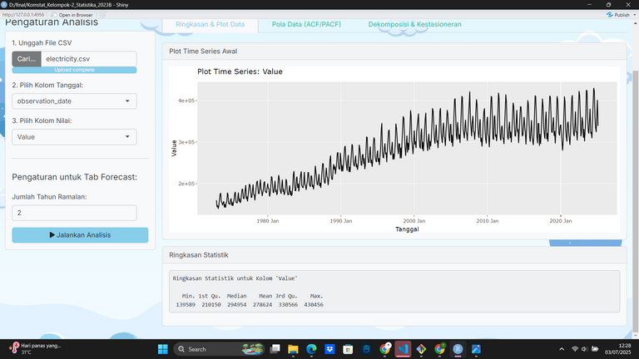
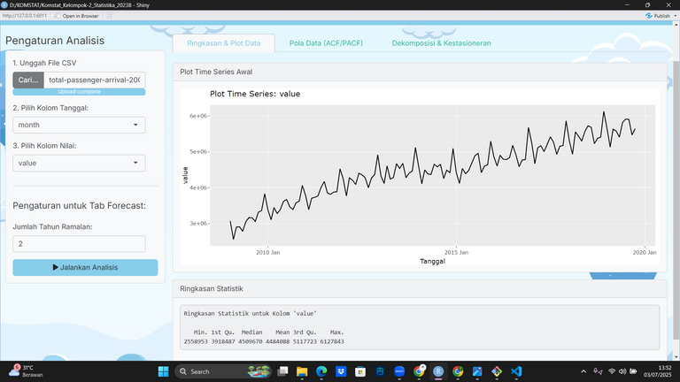
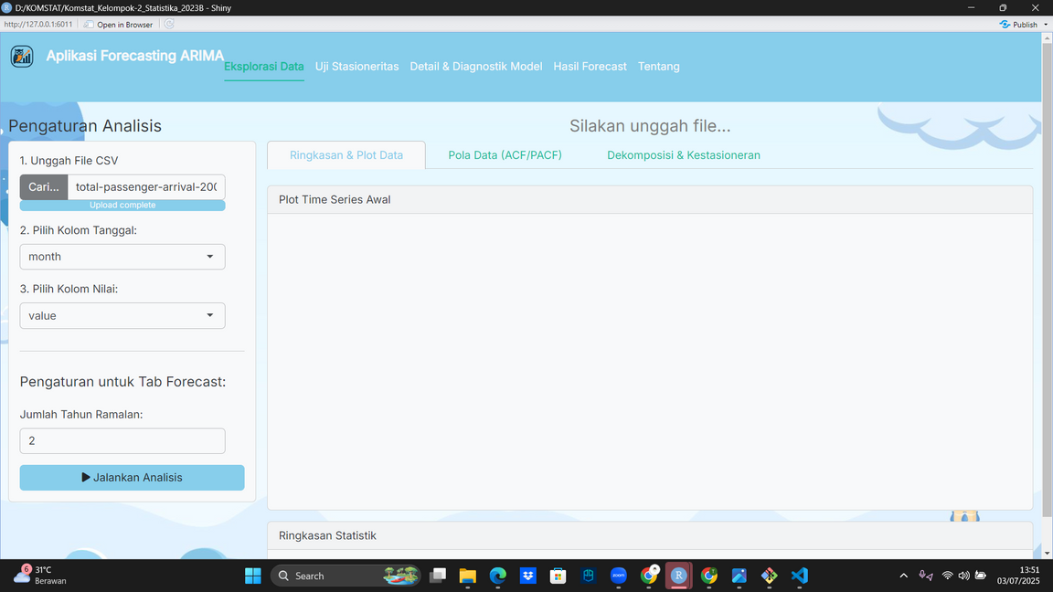


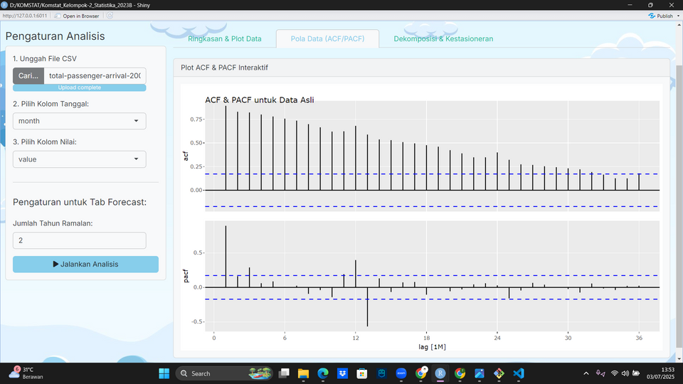
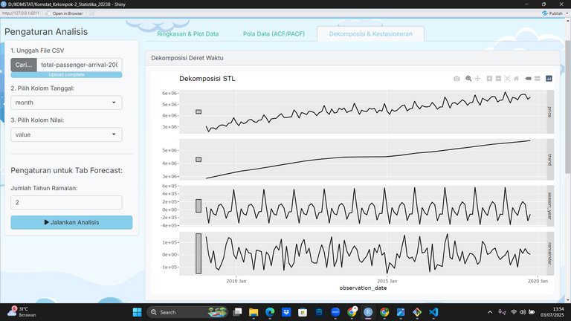
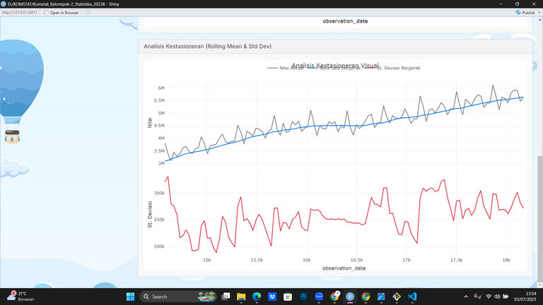
EKSPLORASI DATA
eksplorasi data
Oleh : Kelompok 2

Slide 17
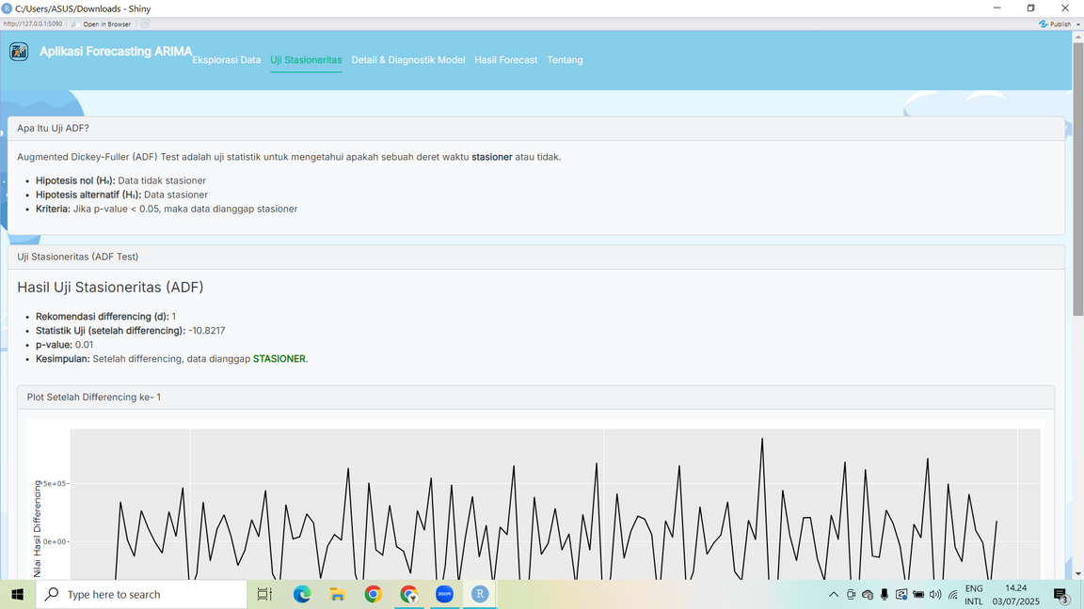
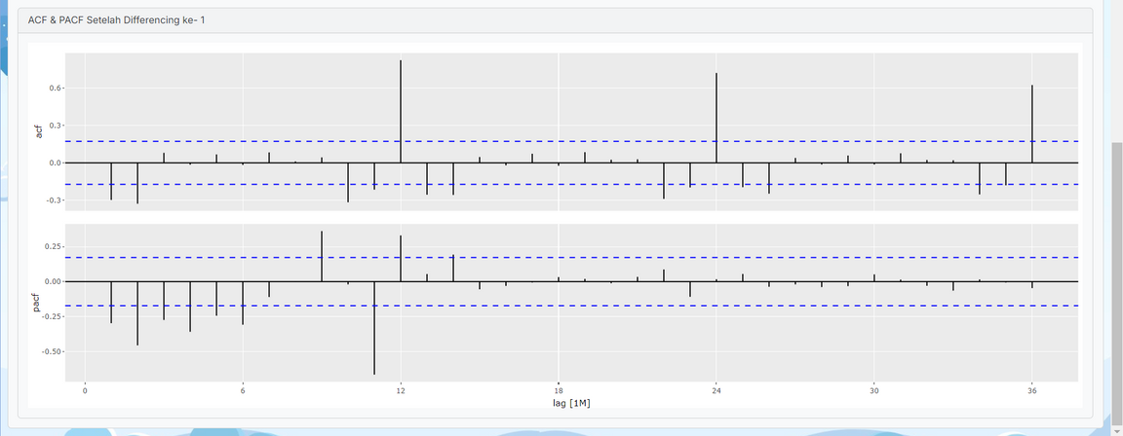
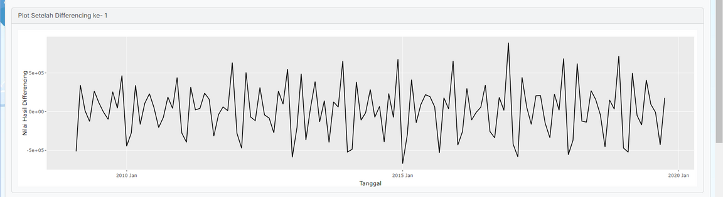
UJI STASIONERITAS
uji stasioneritas
Oleh : Kelompok 2

Slide 18
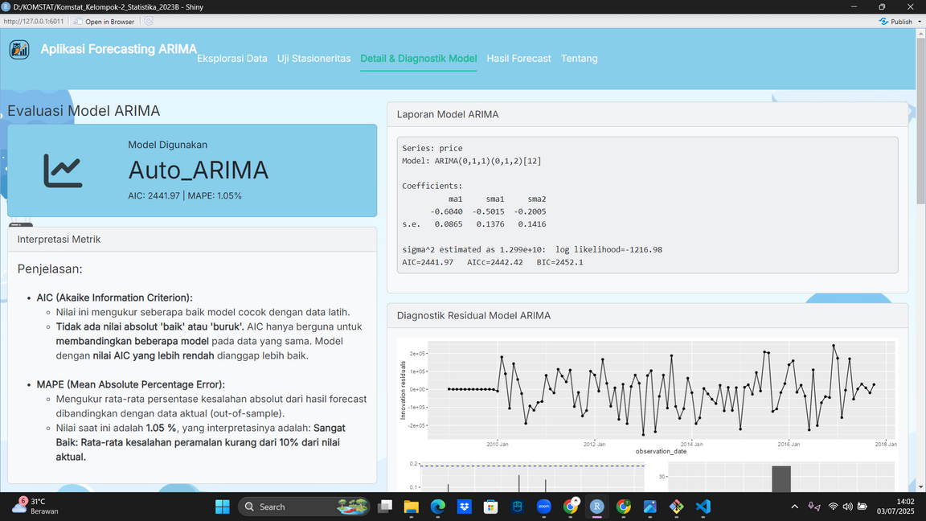
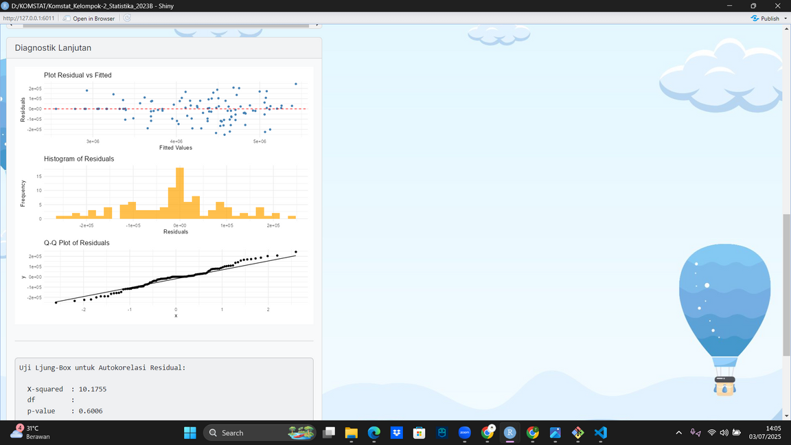
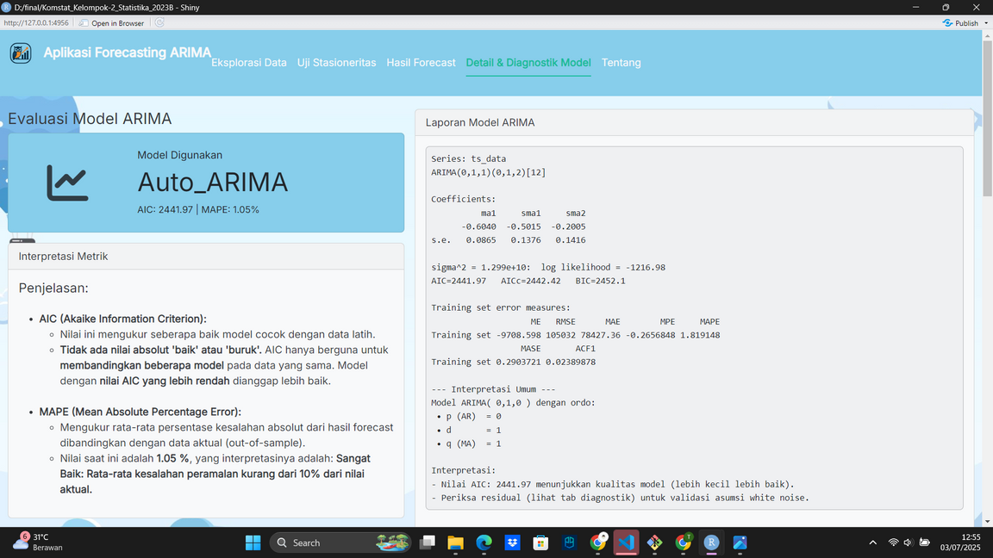
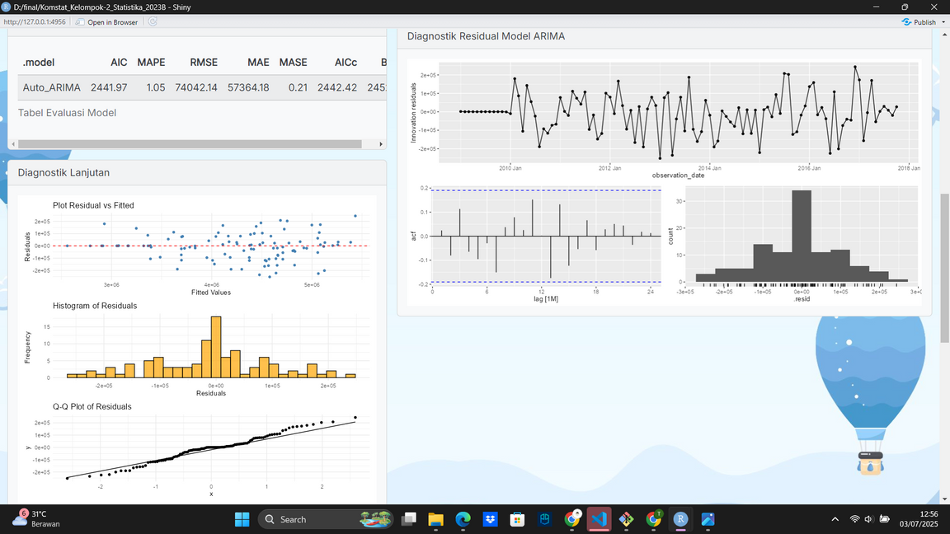
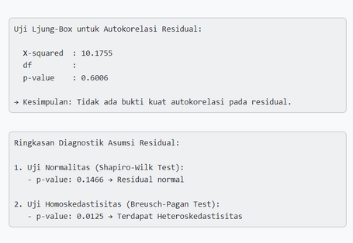
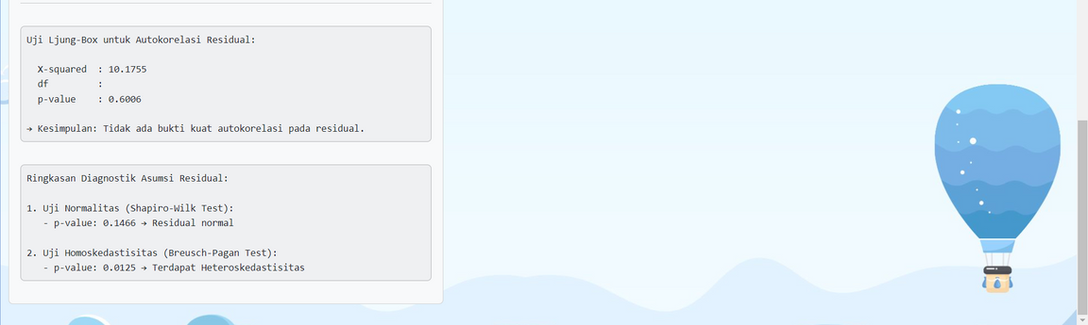
DETAIL DAN DIAGNOSTIK MODEL
detail dan diagnostik model
Oleh : Kelompok 2

Slide 19
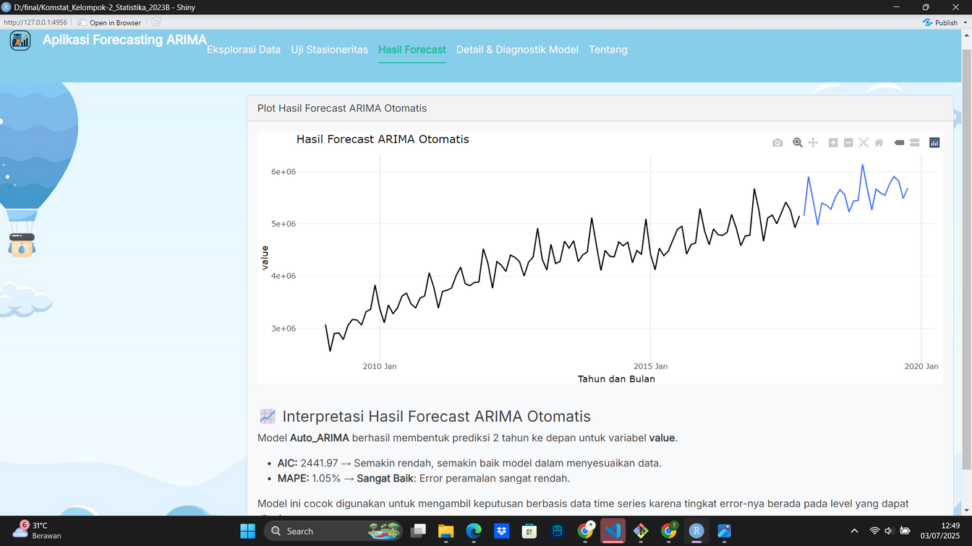
HASIL FORECAST
hasil forecast
Oleh : Kelompok 2

Slide 20
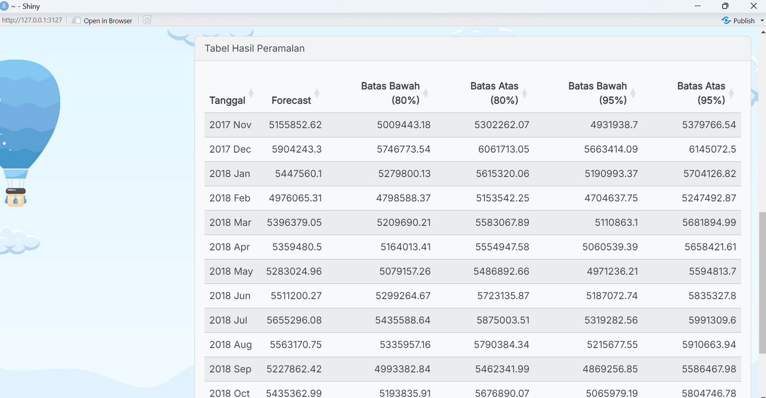

TABEL HASIL FORECAST
tabel hasil forecast
Oleh : Kelompok 2

Slide 21
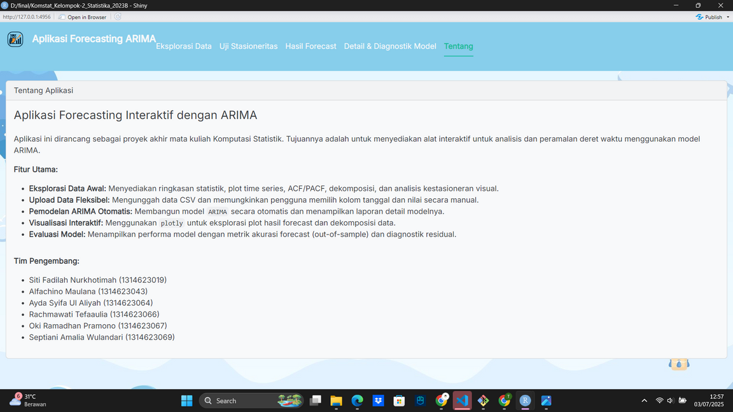
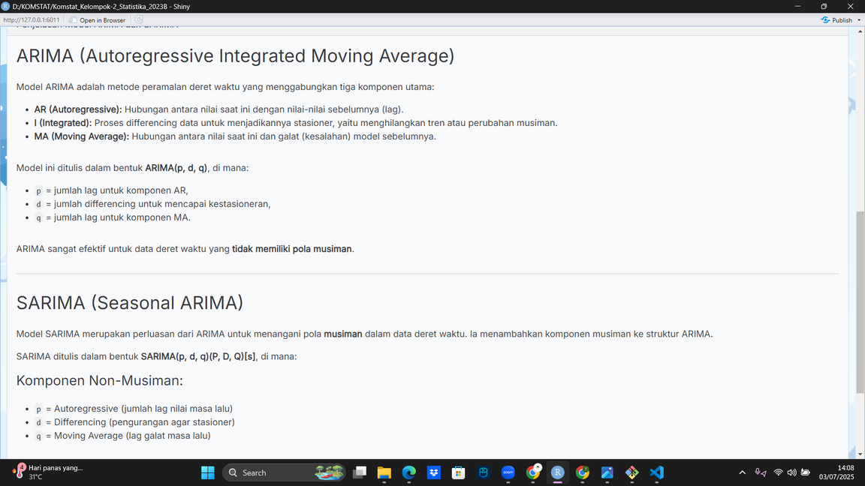
TENTANG
tentang
Oleh : Kelompok 2

Slide 22

GITHUB
GITHUB
Oleh : Kelompok 2

Slide 23
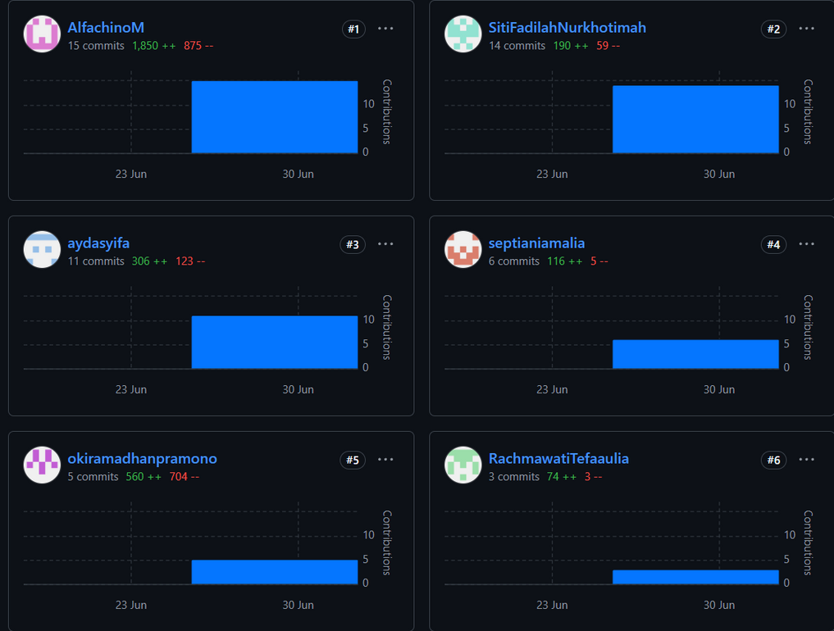
CONTRIBUTORS
Contributors
Oleh : Kelompok 2

Slide 24
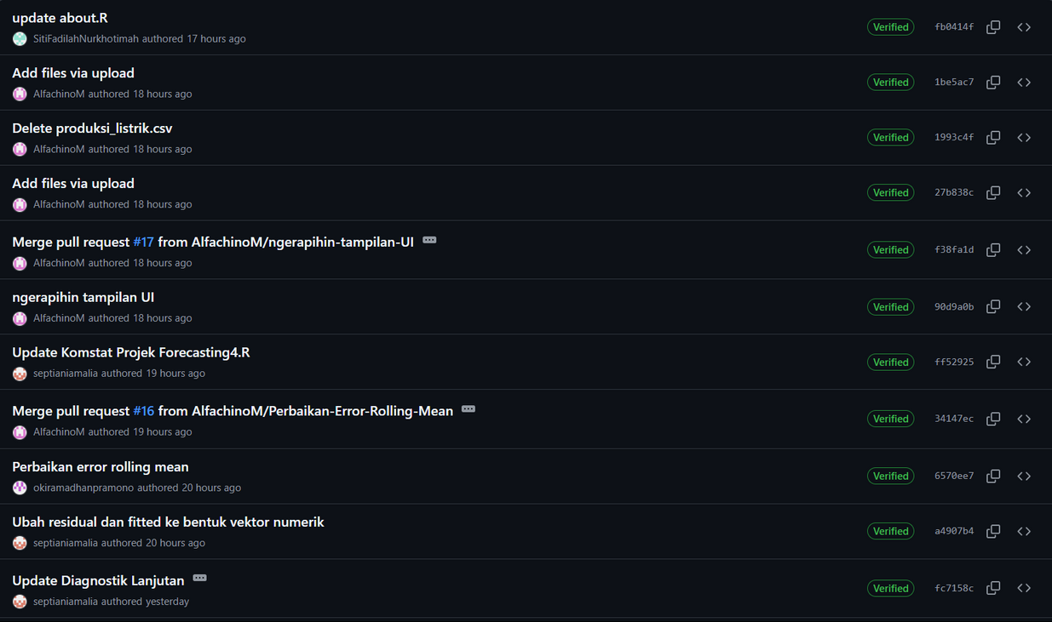
CUPLIKAN HISTORY COMMIT
History Commit
Oleh : Kelompok 2

Slide 25
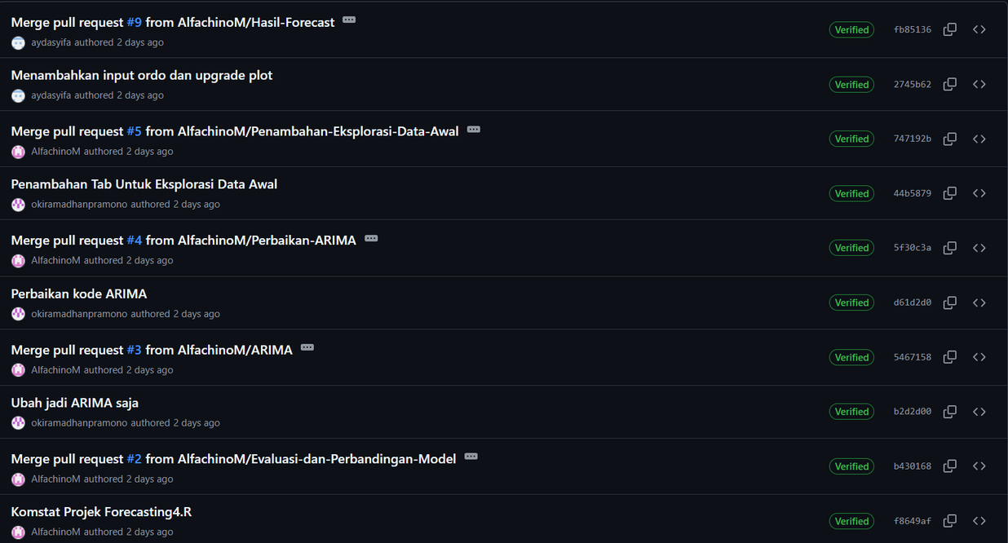
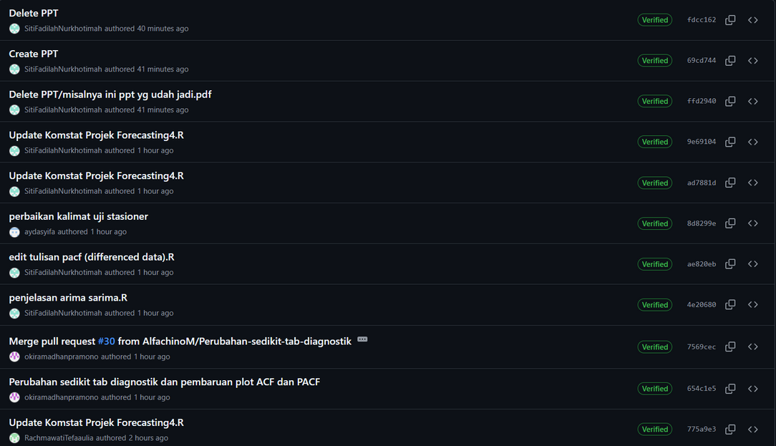
CUPLIKAN HISTORY COMMIT
History Commit
Oleh : Kelompok 2

Slide 26
LINK PROJEK GITHUB
HTTPS://GITHUB.COM/ALFACHINOM/KOMSTAT_KELOMPOK-2_STATISTIKA_2023B
tentang
Oleh : Kelompok 2

Slide 27
DEMO
DASHBOARD
FORECASTINGARIMA
Tampilan Dashboard
Oleh : Kelompok 2

Slide 28
TERIMA KASIH
Universitas Negeri Jakarta | Statistika
Oleh : Kelompok 2

